Slide 1
Полупроводникови свойства на материалите
Материалознание

Slide 2
Съдържание
Собствени полупроводници
Разпределение на Ферми
Примесни полупроводници
Собствена и примесна проводимост
Ефект на Хол

Slide 3
1. Собствени полупроводници
1.1. Основни свойства
Полупроводниците (ПП) имат тясна забранена зона ΔW < 3 eV.
Съгласно зонната теория свойствата на ПП зависят от енергйното им състояние и могат да се проявяват като проводници и диелектрици.
ПП имат кристална структура, изградена с ковалентна химическа връзка – ковалентни кристали.
Собствени ПП са кристали, които нямат примеси и дефекти в кристалната решетка.
Чистотата на ПП се измерва с брой на примесните атоми на единица обем.
Собствени ПП са елементите от IV валентна група на Менделеевата таблица – силиций (Si) и германий (Ge).

Slide 4
1. Собствени полупроводници
1.1. Основни свойства
Т = 0 K
W
СЗ
W_{C}
ΔW
ЗЗ
W_{B}
ВЗ
Зонна диаграма
В чистия ПП при температура Т = 0 K няма свободни токоносители.

Slide 5
1. Собствени полупроводници
1.1. Основни свойства
Т > 0 K
W
Електрон
−
W_{C}
−
Генерация
+
“Дупка”
W_{B}
+
Зонна диаграма
Когато енергията на валентния електрон е достатъчна, за да преодолее забранената зона той става свободен електрон.
Електронна "дупка" – некомпенсиран положителен заряд, получен при напускане на ковалентната връзка от електрона, чийто носител е ядрото на атома.
Генерация – получаване на двойка токоносители.

Slide 6
1. Собствени полупроводници
1.1. Основни свойства
W
−
W_{C}
Рекомбинация
W_{B}
+
Зонна диаграма
Рекомбинация – заемане на "дупка" от свободен електрон.
Освободената енергия се излъчва като фонон (топлина) или фотон (светлина).

Slide 7
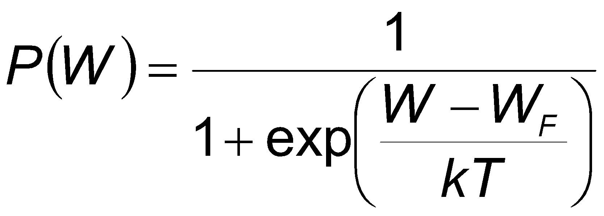
1. Собствени полупроводници
1.2. Разпределение на Ферми и брой на токоносителите
W
Вероятността за получаване на свободни електрони се описва от разпределението на Ферми:
Електрони
W_{C}
ΔW
W_{Fi}
Разпределението на Ферми е симетрично спрямо средата на забранената зона, което означава че броят на свободните електрони n_{i} е равен на броят на дупките p_{i} или
W_{B}
Дупки
0
0,5
1
P(W)
n_{i} = p_{i}

Slide 8
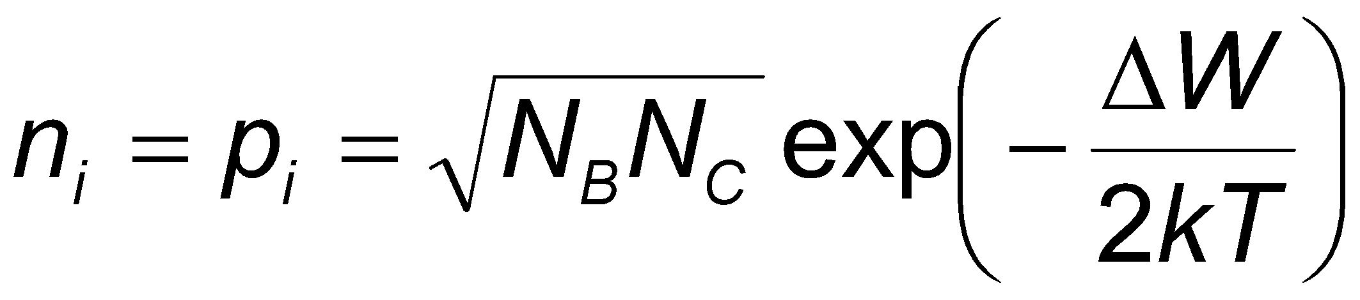
1. Собствени полупроводници
1.2. Разпределение на Ферми и брой на токоносителите
Концентрацията на токоносителите при собствените ПП е:
където N_{C} е плътност на енергийните състояния в свободната зона; N_{B} – плътност на енергийните състояния във валентната зона.

Slide 9
1. Собствени полупроводници
1.3. Собствена проводимост
+

Slide 10
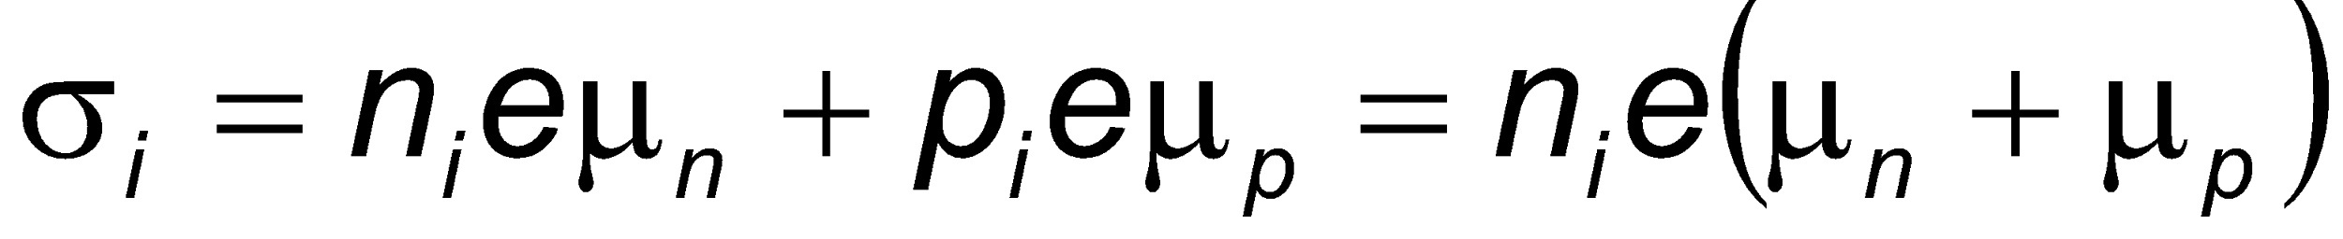
1. Собствени полупроводници
1.3. Собствена проводимост
N-проводимост – насочено движение на свободни електрони.
P-проводимост – насочено движение на дупки.
−
Валентен
електрон
+
Насоченото движение на дупките в кристала физически се осъществява чрез движение на валентните електрони от съседни ковалентни връзки.
където μ_{n} е подвижност на електроните, μ_{p} – подвижност на дупките.
Проводимост, получена от светлинно облъчване, се нарича фотопроводимост.

Slide 11
2. Примесни полупроводници
2.1. Основни свойства и видове
Примесни ПП – материали със значително количество строго контролирани примеси (като количество и чистота).
В тях се проявя примесна проводимост.
Примесите се разделят на донорни и акцепторни в зависимост от валенността на примесния елемент.

Slide 12
2. Примесни полупроводници
2.1.1. Донорни полупроводници
Донорни примеси – увеличават електроните в свободната зона.
За ПП от ІV валентност – елементи от V валентност (P, As и др.).
Т = 0 K
P⁵
−
W_{C}
W_{D}
−
ΔW
W_{B}
Зонна диаграма

Slide 13
2. Примесни полупроводници
2.1.1. Донорни полупроводници
Т > 0 K
ΔW_{D}
−
W_{C}
W_{D}
ΔW_{D} – енергия за йонизация на донорните примеси
−
ΔW
W_{B}
Зонна диаграма
Тъй като ΔW_{D} < ΔW, то повечето свободни електрони са от донорните нива, а не от нивата във валентната зона.
n > p ⇒ N-тип полупроводници

Slide 14
2. Примесни полупроводници
2.1.2. Акцепторни полупроводници
За да може ПП от ІV валентност да се превърне в акцепторен, то примесният елемент трябва да е от III валентност (B, Al и др.).
Т = 0 K
B³
W_{C}
ΔW
W_{A}
W_{B}
Зонна диаграма

Slide 15
2. Примесни полупроводници
2.1.2. Акцепторни полупроводници
Т > 0 K
W_{C}
ΔW
W_{A}
−
−
W_{B}
ΔW_{A}
+
+
Зонна диаграма
ΔW_{A} – енергия за йонизация на акцепторните примеси
Тъй като ΔW_{A} < ΔW, то повечето дупки са от йонизиране на акцепторните примеси.
p > n ⇒ Р-тип полупроводници

Slide 16
2. Примесни полупроводници
2.2. Разпределение на Ферми
Токоносителите в примесните ПП са от собствен и от примесен тип, при което вероятността за генериране на примесни токоносители е по-голяма от тази за получаване собствени.
Поради това разпределението на Ферми не е симетрично спрямо средата на забранената зона (W_{F} не се намира в средата й).

Slide 17
2. Примесни полупроводници
2.2. Разпределение на Ферми
N-тип
W
W
P-тип
n
W_{C}
W_{C}
W_{D}
W_{F}
W_{Fi}
W_{Fi}
W_{F}
W_{А}
W_{B}
W_{B}
p
0
0,5
1
0
0,5
1
P(W)
P(W)
n > p
p > n

Slide 18
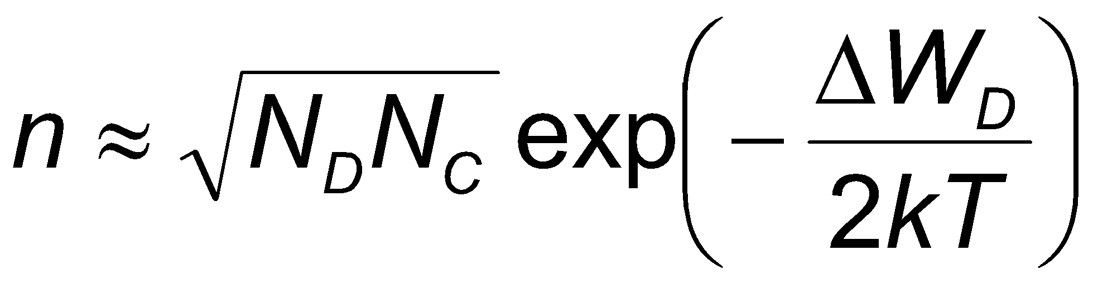
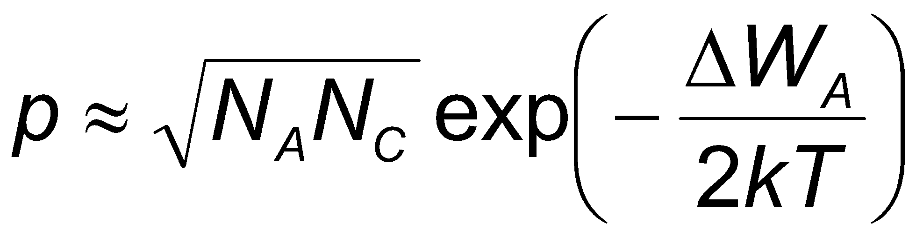
2. Примесни полупроводници
2.2. Разпределение на Ферми
В зависимост от концентрацията им в примесните ПП има основни и неосновни токоносители.
В донорните полупроводници основните токоносители са електроните, а неосновните са дупките.
Концентрацията на електроните е:
където N_{D} е концентрация на донорните примеси.
В акцепторните полупроводници основните токоносители са дупките, а неосновните са електроните.
Концентрацията на дупките е:
където N_{А} е концентрация на акцепторните примеси.

Slide 19
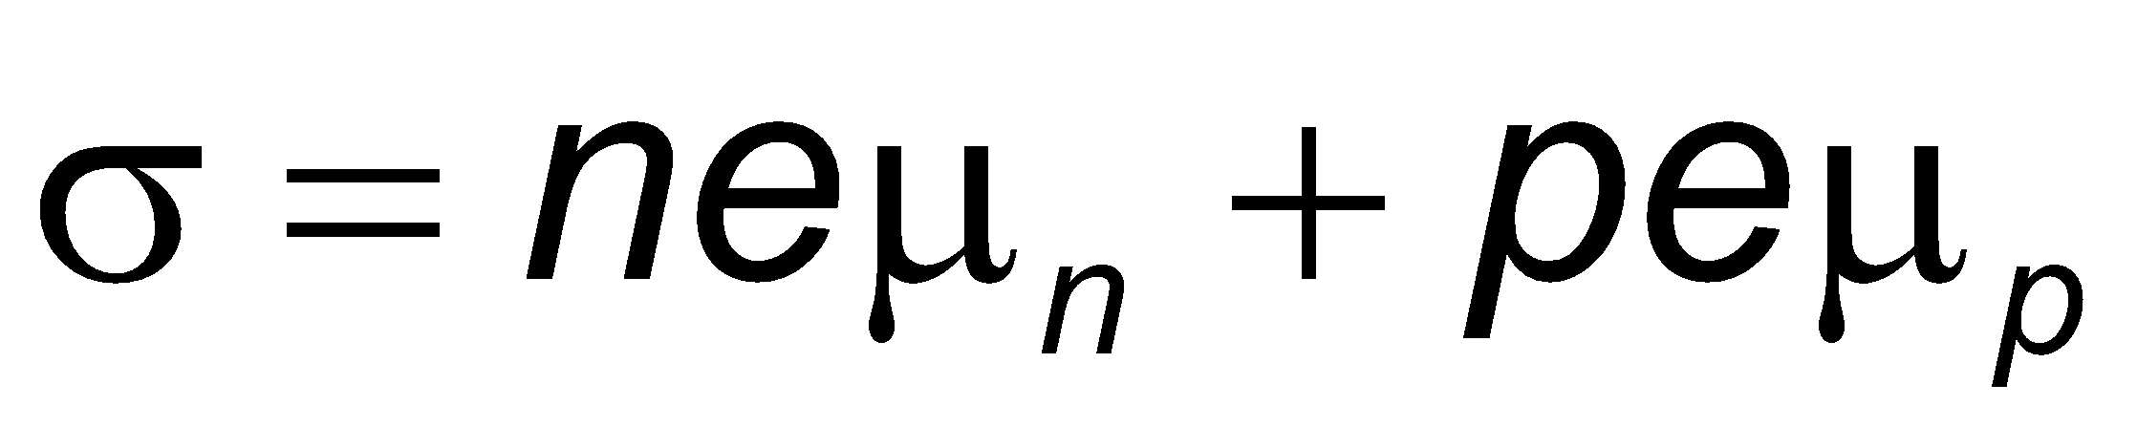
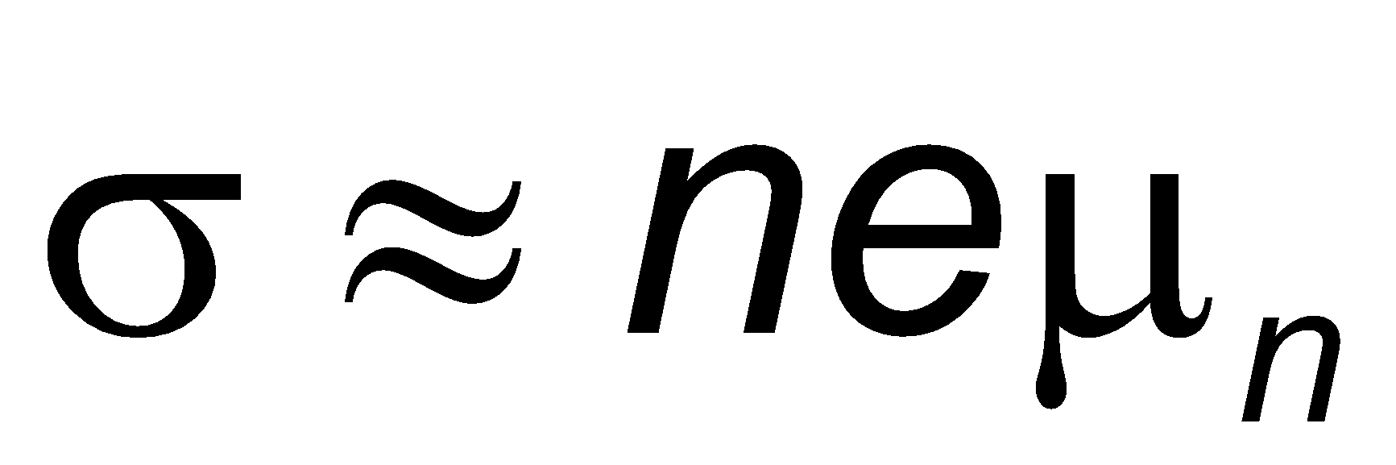
2. Примесни полупроводници
2.3. Температурна зависимост на примесната проводимост
Примесна проводимост
За донорен полупроводник n > p ⇒

Slide 20
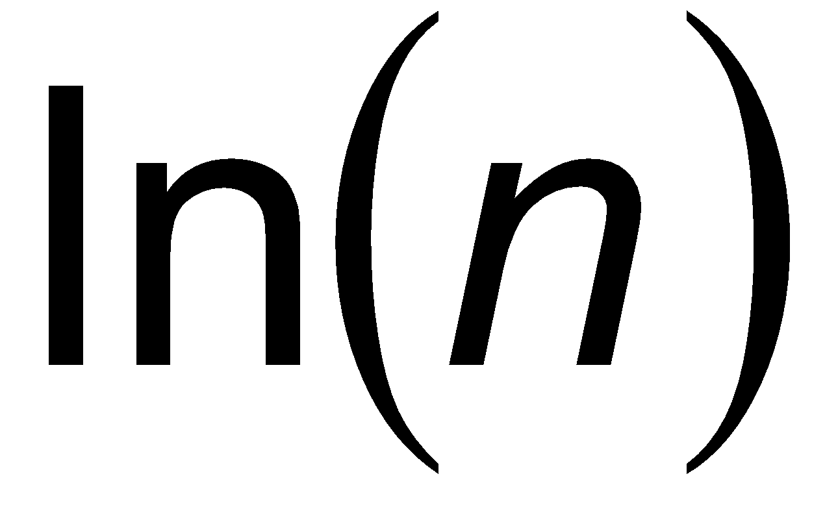
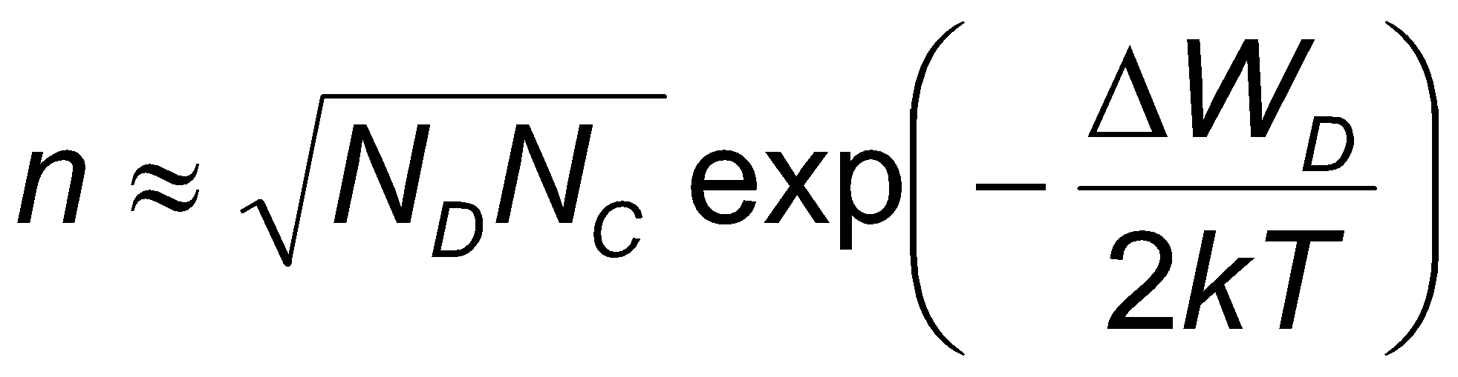
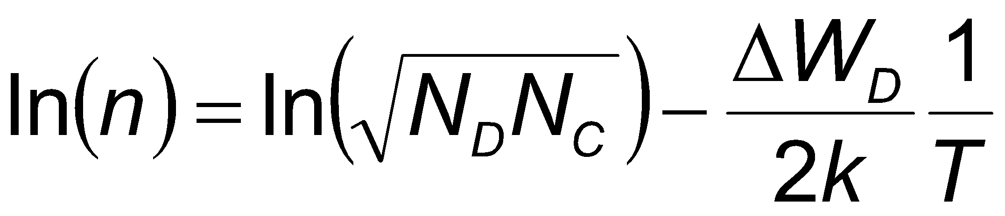
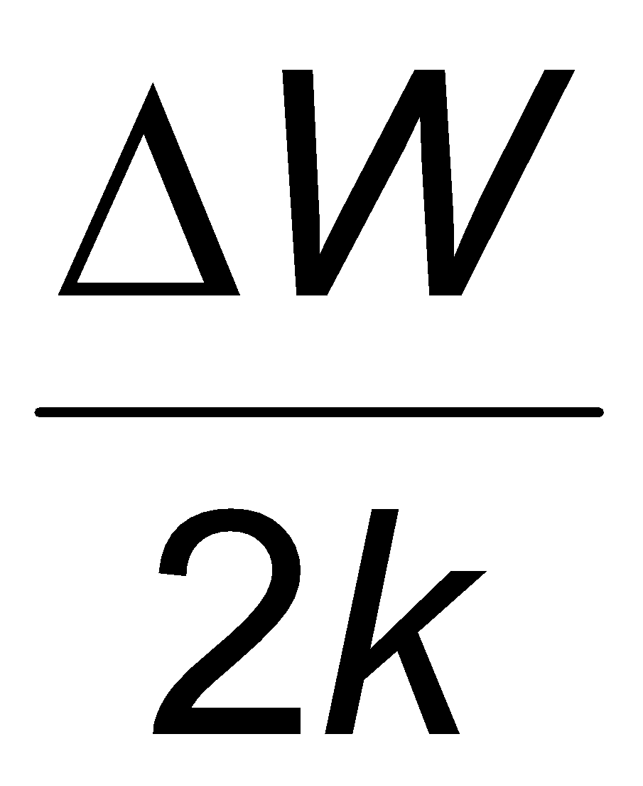
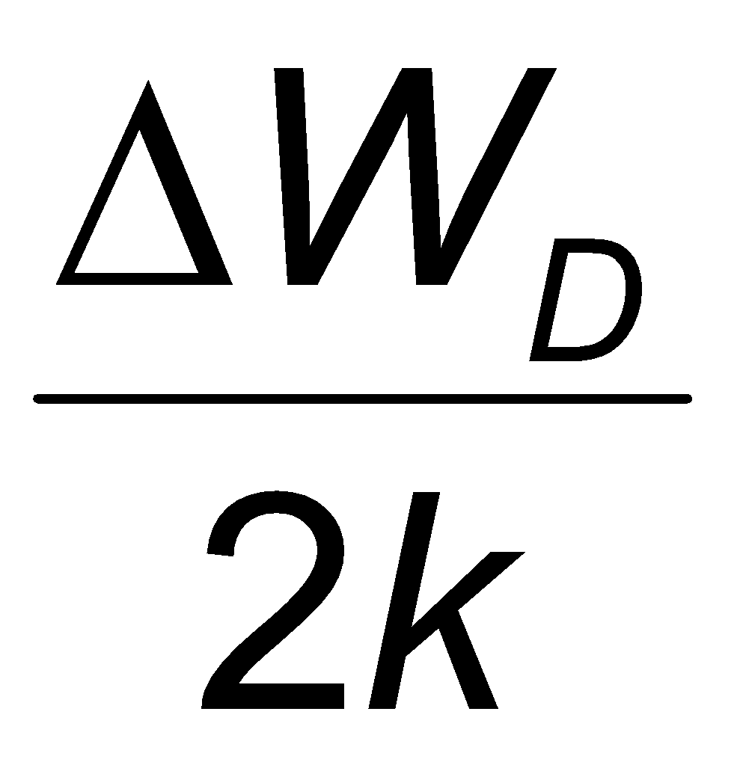

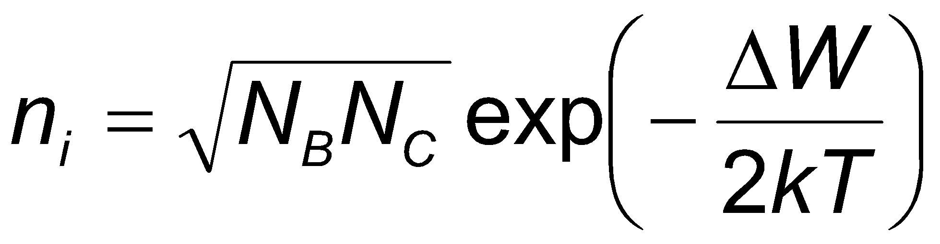
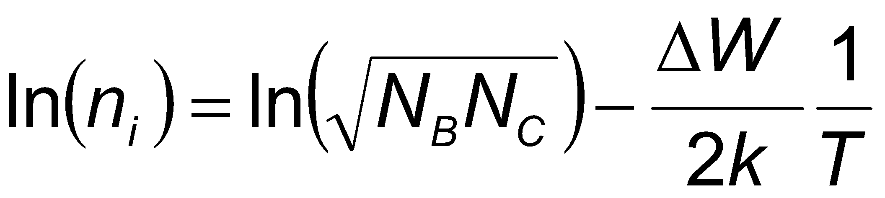
2. Примесни полупроводници
Зависимост на n от температурата
Собствена
проводимост
Изтощени
примеси
Примесна
проводимост

Slide 21
2. Примесни полупроводници
Примесна проводимост – токоносителите се генерират за сметка на йонизация на примесите
Изтощени примеси – всички примеси са се йонизирали и n не се променя
Собствена проводимост – генериране на собствени токоносители
Зависимост на μ от температурата
C увеличаване на температурата μ намалява, но по степенен закон.
Следователно нейното влияние може да се наблюдава само в областта на изтощени примеси.

Slide 22
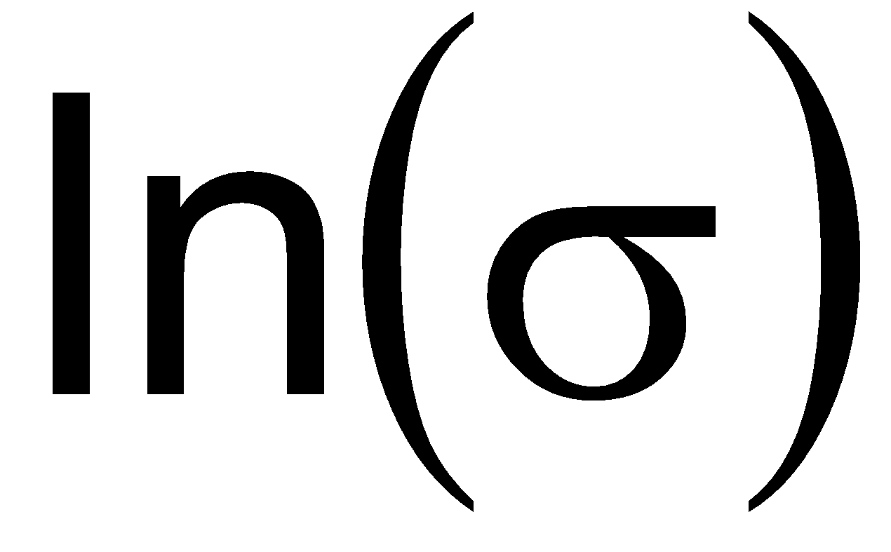

2. Примесни полупроводници
Зависимост на σ от температурата
Собствена
проводимост
Изтощени
примеси
Примесна
проводимост
ПП имат α_{ρ} < 0.

Slide 23
3. Определяне типа на примесната проводимост
3.1. Метод на горещата сонда
W игла
Чрез метода на горещата сонда може да се определи само типа на проводимостта.
Нагревател
+
−
+
-
Галванометър
N ПП
Метален
електрод

Slide 24
3. Определяне типа на примесната проводимост
3.2. Ефект на Хол
B_{Y}
J_{X}
− − − −
J_{X}
−
+ + + + + +
E_{Z} ≡ E_{H}
J_{X} – плътност на тока по остта X
B_{Y} – индукция на магнитното поле по остта Y

Slide 25
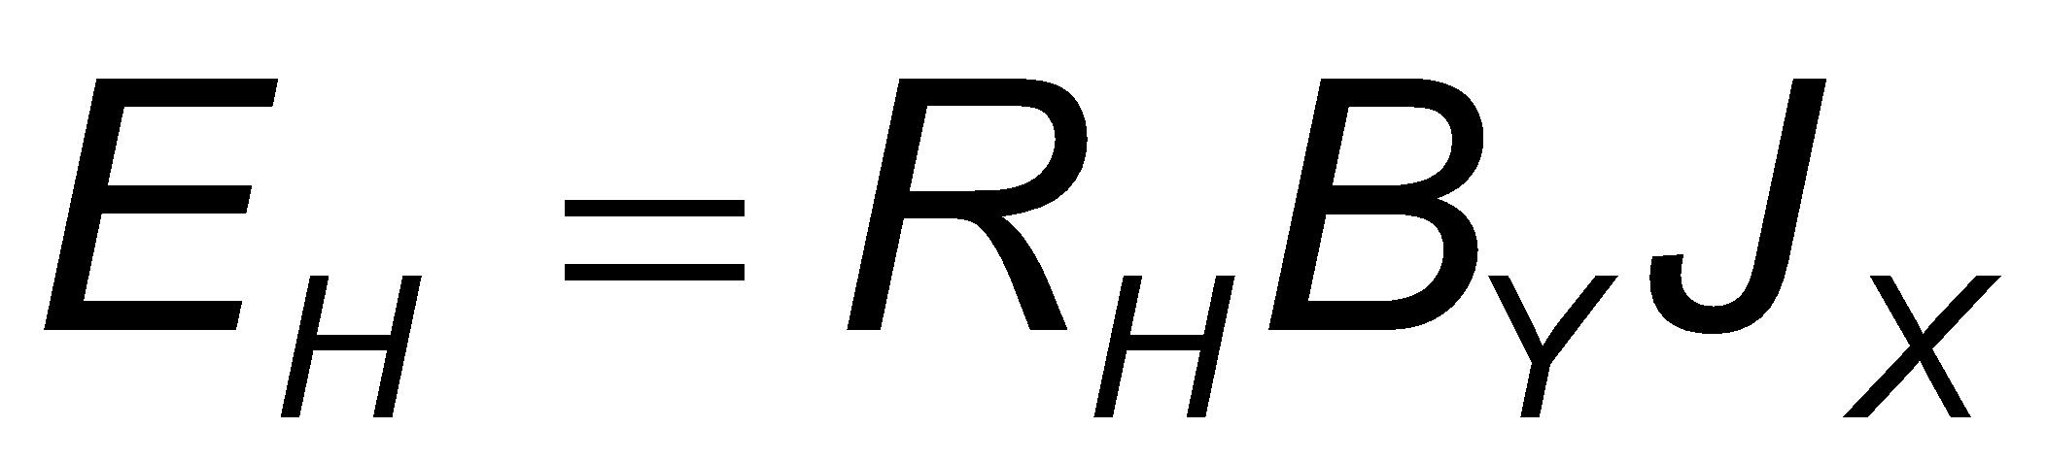
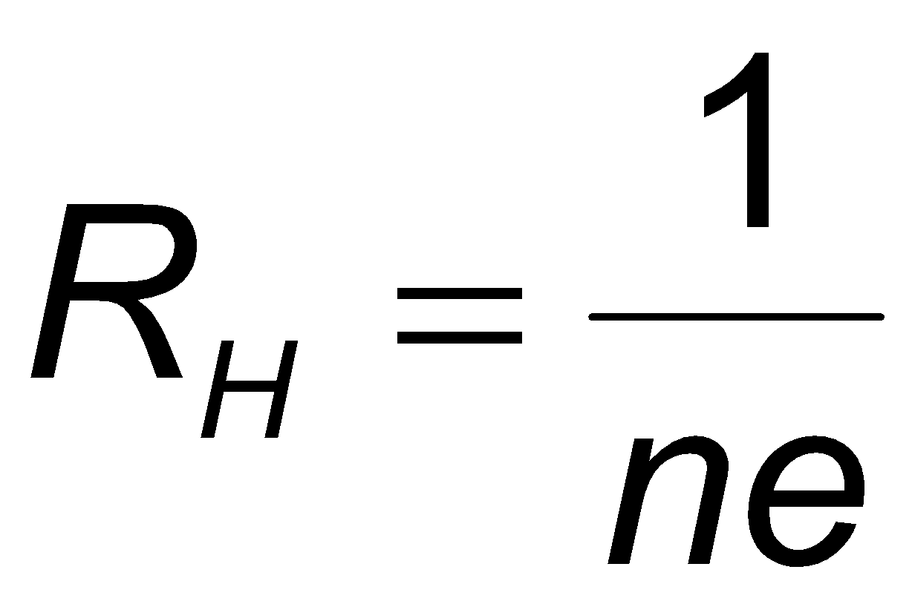
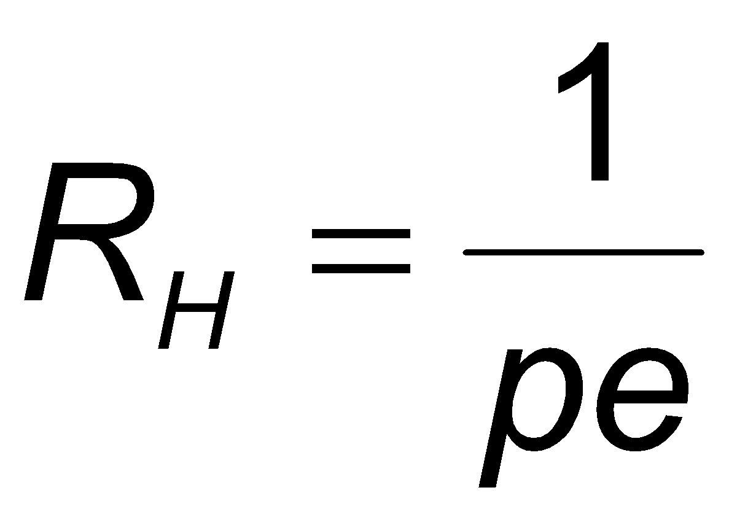
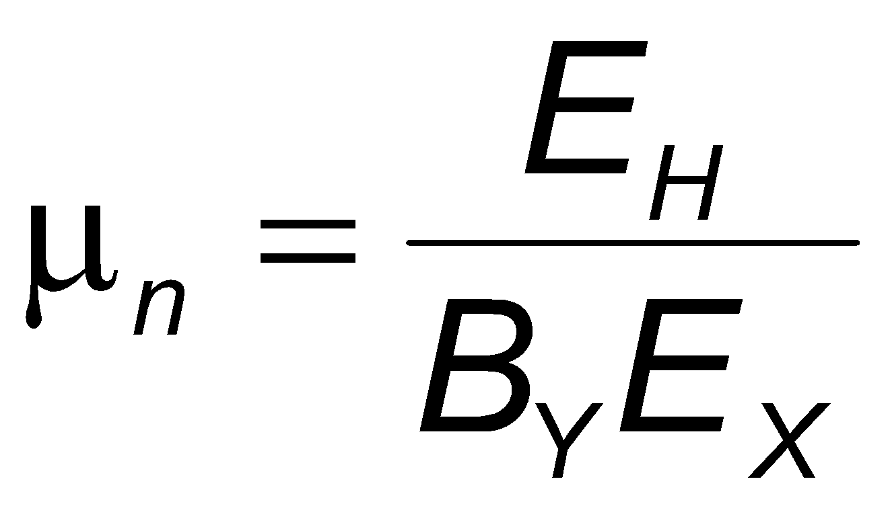
3. Определяне типа на примесната проводимост
3.2. Ефект на Хол
Под влияние на магнитното поле, движещите се електрони се отклоняват към задната страна на ПП образец.
Така възниква напречно е. д. н., наречено поле на Хол с интензитет E_{H}
Коефициентът на Хол R_{H}:
За N-тип
За Р-тип
Чрез ефектът на Хол може да се определи типа на проводимостта, концентрацията и подвижността на токоносителите.

